Slide 1
中輟高關懷 個案研討會
禾心心理諮商所
諮商心理師 劉人豪

Slide 2
思考一下…
中輟/拒學是外顯行為還是是真正的問題？
如果中輟/拒學只是外顯行為的表現，真正問題是什麼？

Slide 3
中輟/拒學主因（台灣地區）

Slide 4
各因素前三名
個人因素：
坐息不正常(73.13%)、其他因素(19.26)、精神或心理疾病(5.19%)
家庭因素：
其他家庭因素(23.76%)、管教失當(21.78%)、受父母或監護人不良生活習性影響(18.53%)
學校因素：
對學校生活不感興趣(73.29%)、缺曠課太多(17.39%)、與同儕關係不佳(4.04%)。
社會因素：
受校外不良朋友影響(70.79%)、受已輟學同學影響17.63%，、加入幫派或青少年組織(4.74%)

Slide 5
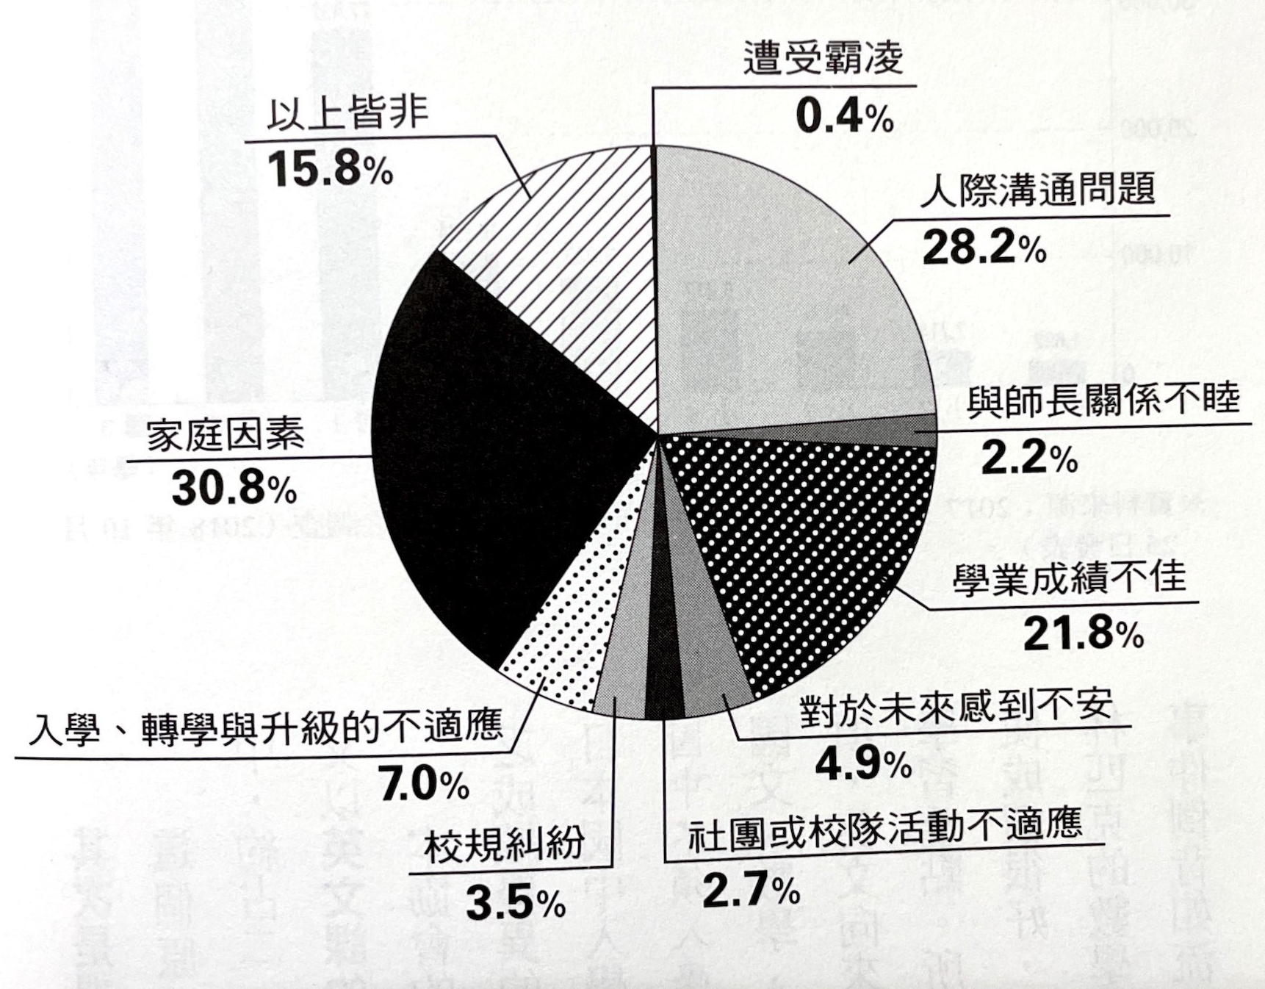
拒學主因（日本地區）
出自杉浦孝宣「拒學，不要搶救一書」，P48

Slide 6
拒學相關研究論點
國外的研究：
個人特質。
生理狀態。
心理精神。
家庭狀態。
校園環境相關情況。
文化環境。

Slide 7
個人特質
神精質和適應失調的情緒調節策略和拒學行為有著正相關。
外向性、合群和自覺性等特質和拒學行為則是負相關
(Filippello, 2018)
有問題的情緒調節、負向思考、低自我效能和有限的問題解決能力和拒學的情況有所關聯。
(Ingul, Havik, & Heyne, 2018)

Slide 8
生理狀態
部分學生的拒學或是缺課是和其生理狀態的限制有關。
酒精或藥物濫用等造成健康危害的行為。
有部分是和身心症相關(Christopher A Kearney, 2008)。
大部分可能都非是單純的生理因素，而可能是心理精神狀態和生理狀態的相互作用影響而產生的生理反應和拒學行為。

Slide 9
心理精神
焦慮症和憂鬱症最常見，且常有共病的情況存在。
Kearney 2008年的研究，拒學行為之兒童及青少年最常被診斷的症狀為：分離焦慮（22.4%）、一般焦慮（10.5%）、對立反抗疾患（8.4%）、憂鬱症（4.9%）
西班牙的研究四種相關之焦慮型態：學校處罰焦慮、受害焦慮、社會評價焦慮以及學校評價焦慮(Gonzálvez et al., 2018)。
蔣立德、林亮吟和廖芳玫(2015)針對台北市學生取樣的研究：若兒童青少年有出現社交退縮之行為時，則其明顯較早會出現就學不穩定的情況 。兒童青少年的社交退縮行為和焦慮／憂鬱症的共病率最高，佔60.1%。

Slide 10
家庭狀態
Kearney曾提到無家可歸、貧窮、家長和學校之間聯結的程度、家長對學生課業學習的投入與支持程度、家庭內部互動的情況等都會和學生拒學問題有著息息相關(2008)
羅湘敏的研究:家庭對處理拒學情況的困惑或焦慮、家長間管教的不一致和衝突、不當的增強方式、家長刻意不讓學生就學、家長本身的精神疾病問題、家長對學生不當的要求、家中其他手足亦存在著拒學行為等都可能是造成學生出現拒學情況的相關因素(2003)。

Slide 11
校園環境相關情況
羅湘敏 (2003)：「學校的環境和設施、被同儕欺凌、教師的受害者、上學及返家途中受到威脅、過高的學業標準和要求、及過高的體育表現和要求等，」
Ingul et al. (2018)的研究（1）有問題的師生關係和不可預測性、（2）霸凌、社會孤立和孤單感、（3）教育困難和（4）學校和家中的有限合作）等都會是和學生拒學或逃學等有所相關。

Slide 12
文化環境
對於學校生活或課業學習的要求，在不同的文化環境之下有所不同，而這也會跟拒學行為有所關聯。
Uchida and Norasakkunkit 也曾提到日本文化原為集體文化和歐美西方的個人文化不同，然現在受到歐美西方文化的影響，似乎也使得讓人以讓自己「個體化」而為由而逃避了社會責任和義務。這些都是和脫離和社會接觸、他人接觸，甚至拒學、繭居行為出現有所關聯(2015)。而在台灣或中華文化亦有相似之處。

Slide 13
案例一
國二生，阿華，男生。
從國一入學時一切正常，但在一年級下學期時一次童軍課作品被同學取笑後，開始出現就學不穩定的情況，到國二開學後幾乎不到校，也不願在平日白天時間出門，只願在下午6點左右才願意出門。
父母離異，母親單獨開小吃店撫養阿華和國小六年級的妹妹。阿華會對母親常往來的男性朋友或是客人有敵意。數次聽到案母和男生講電話時出現情緒暴怒和母衝突，並多次出現自傷及企圖跳樓的情況。

Slide 14
案例二
小娟，國一生，女生。
就學不穩定，時輟時復，有時一個多月才到校一次。
案父不明，案母有輕度智能障礙。案主與案母及一個妹妹一同生活，另有兩名兄姊因疏忽照顧被安置中。以撿回收或打零工為生。居家環境髒亂，一家人平時睡在地板上的薄被上。
案主未到校時，常窩在住家附近的網咖上網或是一個認識的叔叔家，有時叔叔會給案主或是案母金錢。

Slide 15
案例三
阿俊，國三生，男生。
就學不穩定，時輟時復，有時一兩週未到校。
父母離異，父在外地工作，原和母親與妹妹一同生活，後來不知何原因，母親表示養不起他，讓他去與父一起生活，父又將其交給祖母撫養。
案主對念書沒興趣，不想到校，平時窩在家中或是與其他不愛到校的同學在外遊盪或是待在網咖。

Slide 16
個案討論
微電影-「女孩卡卡」
教師篇
https://www.youtube.com/watch?v=2ShHC-mopBA
學生篇
https://www.youtube.com/watch?v=5XmP02PusEo

Slide 17
分組討論
這孩子中輟/拒學主要的因素可能是什麼？
你的輔導目標會是什麼？
孩子的周圍有哪些助力和阻力？
你會用何方式來協助孩子 ？
你會需要哪些人一同來協助孩子？

Slide 18
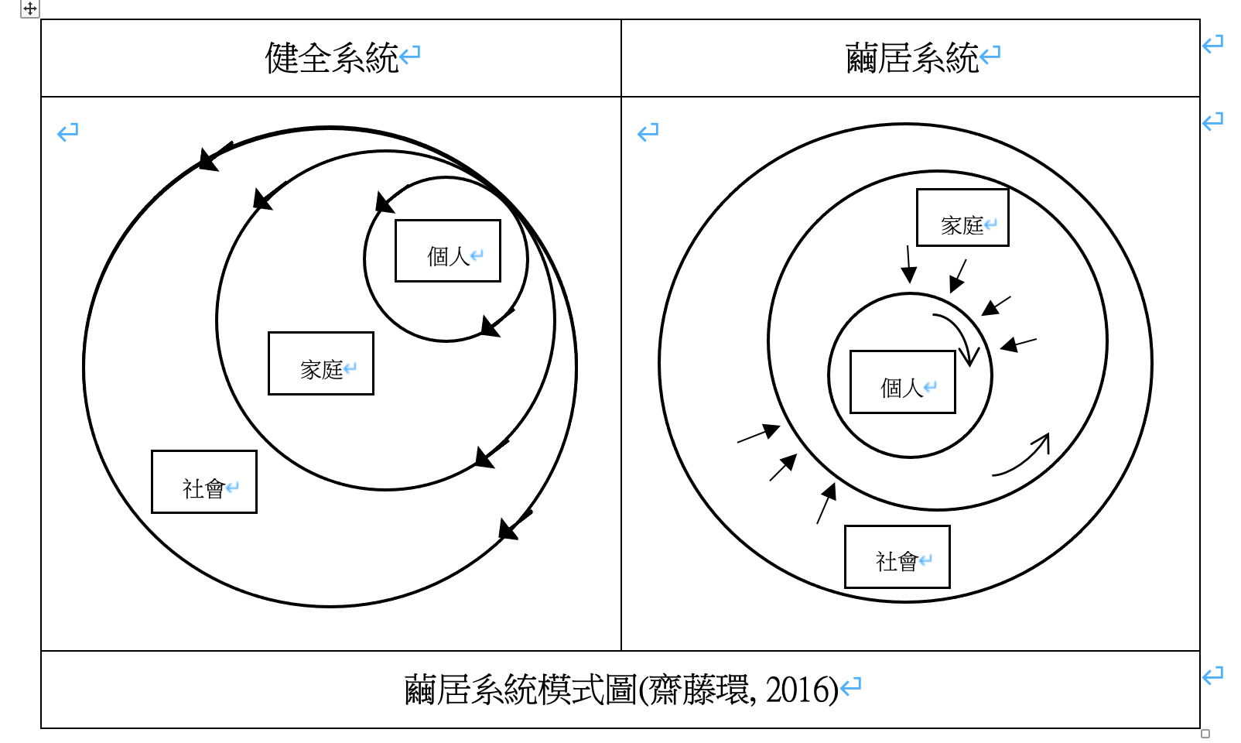
繭居與中輟
出自「繭居青春」一書

Slide 19
創傷反應與輟學
常見創傷來源
虐待。
疏忽。
意外。
人際間的衝突。
家庭暴力。
醫療問題。
天災。
戰爭。

Slide 20
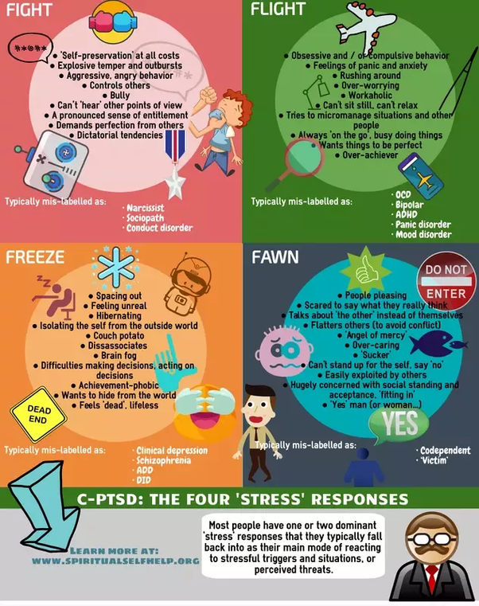
攻擊
逃跑
求生模式
涷結
討好
Mintner, 來源自medium.com網站

Slide 21
長期壓力情境 與大腦神經系統
杏仁核過度刺激與活化，會出現對情境中事物的有害/無害判斷的混淆。
長期下來造成前額葉功能下降或失功能，理智下降。
甲腎上線素過多，影響到本能與衝動的控制能力，控制能力下降。
使得對壓力或相應情境出現易過度反應的情況。
海馬迴被過度活化的杏仁核影響而變小、失功能，影響到記憶能力或受損。
(整理自胡美齡心理師「創傷知情與療癒」工作坊資料)

Slide 22
網路使用與輟學
通常非因網路沉迷而輟學，而是其他原因，但進而依賴網路。
為何依賴網路世界：
殺時間。
人際的需求。
逃避現實世界。
追求現實世界沒有的成就感。
家長在網路的管理上是鬆散、無規範或是不敢管理，怕孩子生氣。

Slide 23
校園內中輟處遇的經驗談
中輟/拒學的行為通常不是真正的問題，只是外顯行為表現。
到校情況不是不重要，但通常有更重要的議題需要被看見和處理。
真正的問題不一定在孩子身上。
父母親/主要照顧者的投入很重要，盡可能地拉父母親一起工作。必要時要教育父母親/主要照顧者。
中輟/拒學因素多元，處遇的方式和重點也會有很大的差異。
多數是需要長時間且不同單位、處室或人員一同合作介入。

Slide 24
校園內中輟處遇的經驗談
不一定有馬上具體的成效。
就學狀況沒改變，不代表沒有成效。
網路的過度使用和部分中輟結合在一起，但是通常也都非是主要造成中輟的問題，最主要的還是個人/人際、家庭以及課業學習這三個為最主要的因素。
不同角色、不同單位、處室各有其期待與限制，溝通很重要，了解彼此的專長、限制或被賦予的任務，並適時的體量和理解才能工作，而不是誰大誰小要聽誰的。
不要過度的追求數字(中輟量)，過度會變成一線人員的阻礙，要去了解前因後果或脈絡。

Slide 25
社區與學校單位介入模式的異同
孩子來諮商所需家長帶來，大部分家長對孩子的問題是在意和想解決的，有時和家長合作的機會會比在學校端多，部分甚至是可以依需求進行家長諮詢或是家族治療的介入。
現在諮商所的心理師也多會用系統工作來處理孩子的議題，故也多會主動和學校端人員連絡，或參與相關的會議討論。但也可能因家長或孩子在乎此部分而出現不願讓心理師和學校互動的情況。
對孩子在校情況多為家長或老師轉述多，對孩子在校的情況或行為表現較難有實際觀察的機會。
社區費用相對高，對家長是一大負擔，要長期服務有時並不易。

Slide 26
Q & A

Slide 27
參考文獻
Filippello, P., Sorrenti, L., Buzzai, C., & Costa, S. (2018). Predicting risk of school refusal: Examining the incremental role of trait EI beyond personality and emotion regulation. Psihologija, 51(1), 51-67.
Gonzálvez, C., Inglés, C. J., Sanmartín, R., Vicent, M., Fernández-Sogorb, A., & García-Fernández, J. M. (2018). A cluster analysis of school refusal behavior: Identification of profiles and risk for school anxiety. International Journal of Educational Research, 90, 43-49.
Ingul, J. M., Havik, T., & Heyne, D. (2018). Emerging School Refusal: A School-Based Framework for Identifying Early Signs and Risk Factors. Cognitive and Behavioral Practice.
Kearney, C. A. (2008). School absenteeism and school refusal behavior in youth: A contemporary review. Clinical psychology review, 28(3), 451-471.
Uchida, Y., & Norasakkunkit, V. (2015). The NEET and Hikikomori spectrum: Assessing the risks and consequences of becoming culturally marginalized. Frontiers in Psychology, 6, 1117.
蔣立德, 林亮吟, & 廖芳玫. (2015). 嚴重社交退縮對學生長期不到校之影響分析調查. 北市醫學雜誌, 12(3), 34-41.
齋藤環. (2016). 繭居青春：從拒學到社會退縮的探討與治療 (徐欣怡, Trans.). 臺北市: 心靈工坊.
羅湘敏. (2003). 拒學症 (school refusal) 懼學症 (school phobia) 的認識和輔導. 屏師特殊教育第 7 期.
杉浦孝宣(2020). 拒學，不要搶救 (黃雅慧, Trans.). 臺北市: 任性出版.
胡美齡(2020). 創傷知情與療癒初階工作坊講義.

